Slide 1
Lukiosta jatko-opintoihin
Kallaveden lukio
Opinto-ohjaajat: Lotta Hintsala, Annika Jonninen, Anne Sivén

Slide 2
Opinto-ohjaus abivuonna
2.vuonna käyty läpi mm. Omia vahvuuksia, arvoja, työelämätaitoja, ammattikorkeakoulu- ja yliopisto-opintoja yleisesti, YO-suunnitelmaa. Keväällä keskustelut kaikkien kanssa omasta YO-suunnitelmasta.
Abivuonna lukuvuoden aikataulut, opiskelijan budjetti (mitä tukea saatavilla – kuraattori mukana oppitunneilla), jatko-opiskelusuunnitelma
Jokaisen kanssa henkilökohtainen jatko-ohjauskeskustelu lukion jälkeisistä suunnitelmista
Opiskelijoilta kysyttiin ajatuksia abivuodesta ja siitä, mitä tukea he toivovat kotoa...

Slide 3
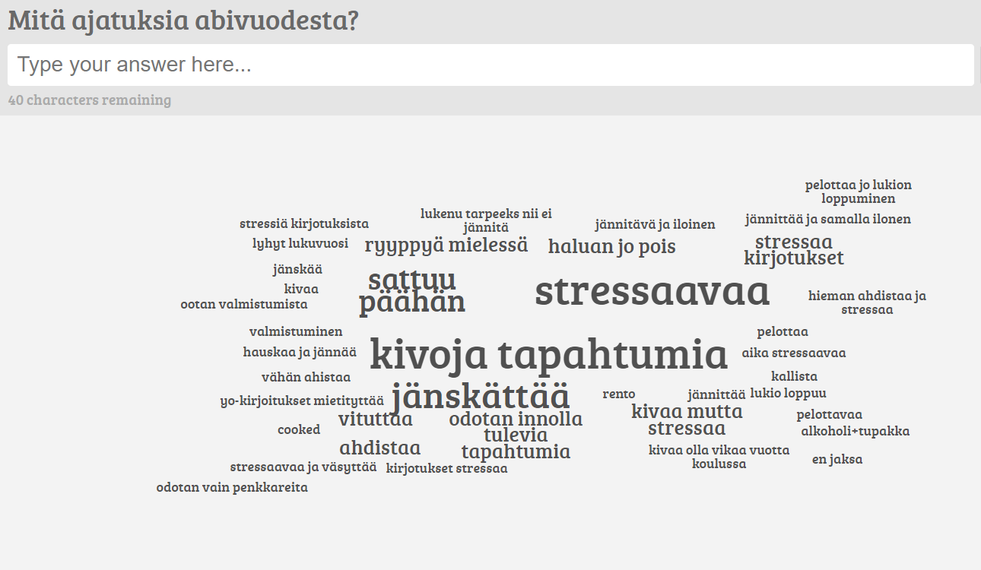

Slide 4
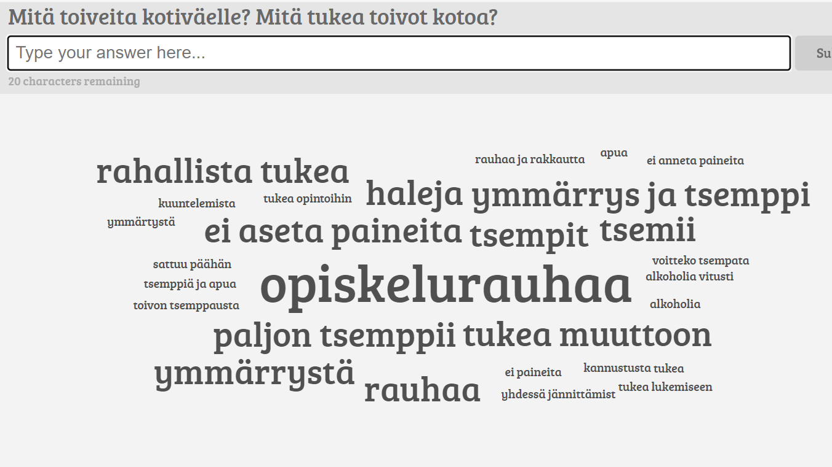

Slide 5
Lukiosta valmistuminen
Lukion päättötodistus: 150 opintopistettä
Oppimäärä suoritettava 30.4.2025 mennessä
Reh­to­rin il­moi­tus päät­tö­to­dis­tuksen saavista 5.5.2025
Todistusvalinnassa mukana, kun lukion päättötodistus ja ylioppilastutkintotodistus kunnossa 13.5.2025 mennessä.
Huom! Armeijaan meneminen ei poissulje yhteishakua/opiskelupaikan vastaanottamista.

Slide 6
Kevään 2025 haut opintopolussa
Hakuaika 1:
8.1.-22.1.2025
Vieraskieliset koulutukset
Taideyliopisto ja Tampereen yliopiston näyttelijätyön koulutus
Voit hakea sekä 1. että 2. yhteishaussa. Voit odottaa molemmat tulokset.
Hakuaika 2:
11.3.-25.3.2025
Muut korkea-asteen koulutukset

Slide 7
Opintopolku.fi
Koulutustarjonta
Kevään hakukohteet ja valintaperusteet
Sähköinen hakemus: 1-6 hakukohdetta
Mieluisuusjärjestys maaliskuun haussa (ja syksyn haussa)!!
Opiskelupaikan vastaanottaminen

Slide 8
Valintaperusteet
Todistusvalinta
- Suoravalinta: yo-kirjoitusaineiden perusteella
- Kilpailumenestys: Oikeusguru, Talousguru jne.
Valintakoe
Avoimen väylä
Opintokurssivalinta

Slide 9
AMK -todistusvalinta
Viisi ylioppilaskirjoitusainetta
Äidinkieli
Matematiikka
Vieras/toinen kotimainen kieli
Kaksi reaaliainetta/vierasta kieltä (toista kotimaista kieltä ei huomioida tässä kohdassa)
Kaikki pisteytettävät aineet huomioidaan vain kerran
Käytössä kaikilla koulutusaloilla, pois lukien kulttuuriala ja Diakonia-ammattikorkeakoulun tulkin koulutus

Slide 10
Yliopiston todistusvalinta
Katsottava alakohtaisesti!
Todistusvalinnassa huomioidaan 4-6 yo-ainetta
Aineet pisteytetään koulutusaloittain eri tavoin
Voi olla kynnysehtoja tullakseen huomioiduksi todistusvalinnassa
Yliopistojen todistusvalinta muuttuu vuonna 2026. Muutos pääsääntöisesti: äidinkielen painotus kasvaa ja reaaliaineet muuttuvat samanarvoisiksi (pois lukien alakohtaiset painotusaineet), pitkän ja lyhyen matematiikan välinen pisteytysero kaventuu (pois lukien matemaattiset alat)

Slide 11
Esimerkki yliopiston todistusvalinnasta: Kauppatieteet
Vuoteen 2025 asti
Kynnysehto
Matematiikka (pitkä tai lyhyt) suoritettu hyväksytysti.
Todistusvalinnan pisteytys
Pisteitä voi saada viidestä aineesta:
- Äidinkieli
- Matematiikka (pitkä tai lyhyt)
- Hakijalle parhaat pisteet tuottava kieli
- Kaksi hakijalle parhaat pisteet tuottavaa ainetta
Vuodesta 2026 alkaen
Kynnysehto
Matematiikka (pitkä tai lyhyt) suoritettu hyväksytysti.
Todistusvalinnan pisteytys
Pisteitä voi saada viidestä aineesta:
- Äidinkieli
- Matematiikka (pitkä tai lyhyt)
- kolme muuta hakijalle parhaat pisteet tuottavaa ainetta ainetta

Slide 12
Valintakokeet
Touko-kesäkuussa
Ei erillistä kutsua valintakokeeseen. HUOM! Hakija valitsee jo hakulomakkeella kokeen suorituspaikan.
Katsottava yliopistossa alakohtaisesti – moni ala järjestää yhteisiä valintakokeita hakukohteiden kesken. Yliopistojen valintakokeet uudistuvat v.2025.
AMK -valintakoe - kolme mahdollista koepäivää, joista hakija valitsee hakulomakkeella yhden. Samalla valitsee myös kokeen suorituspaikan.
Yksilölliset järjestelyt, esim. lukivaikeuden vuoksi: Opiskelija hakee itse yksilöllisiä järjestelyitä viimeistään 1.4.2025 ennen klo 15.00. Se, mistä yliopistosta tai ammattikorkeakoulusta yksilöllisiä järjestelyitä tulee hakea, riippuu siitä, millä paikkakunnalla osallistuu valintakokeeseen.

Slide 13
Ensikertalaisuus
Kevään 2025 ylioppilas on ensikertalainen korkea-asteen haussa niin pitkään, kun EI ota vastaan opiskelupaikkaa yliopistossa tai AMK:ssa
Ensikertalaisille on oma kiintiö hakukohteissa – hakija voi tulla valituksi myös ei-ensikertalaisten kiintiössä
VALINTATAPA | KIINTIÖ % | ALOITUSPAIKAT | ENSIKERTALAISET (70 % valittavista)
TODISTUSVALINTA | 60 % | 42 | 42
VALINTAKOEVALINTA | 40 % | 28 | 7
YHTEENSÄ | 100 % | 70 | 49
Hakukohde kauppatieteet, Kuopio, kauppatieteiden kandidaatti ja maisteri (3 v + 2 v), (kauppatieteellisen alan yhteisvalinta)

Slide 14
Opinnot avoimessa yliopistossa/AMK
Mahtava tilaisuus esim. välivuotta viettävälle.
Kun suoritat tietyn määrän opintoja, voit hakea suoritettujen opintojen ja opintomenestyksen perusteella tutkinto-opiskelijaksi.
Katsottava alakohtaisesti, onko avoimen väylä käytössä hakukohteessa ja mikä on opintopiste-/opintomenestysvaatimus.
Oma hakuväylänsä todistusvalinnan ja valintakokeen lisäksi.

Slide 15
Valintojen tulokset
Todistusvalinnan tulokset ilmoitetaan hakijoille viimeistään 26.5.2025.
Ensimmäisen yhteishaun tulokset viimeistään 28.5.2025.
Muiden kuin todistusvalinnan tulokset ilmoitetaan hakijoille viimeistään 3.7.2025
Hakijan on ilmoitettava opiskelupaikan vastaanottamisesta viimeistään 10.7.2025 klo 15.
Varasijoilta hyväksyminen päättyy 5.8.2025
Opinnot alkavat elo-syyskuussa

Slide 16
Toisen asteen haku
Ammatillisessa koulutuksessa on tarjolla linjoja, joihin haetaan jatkuvan haun kautta
(esimerkiksi Savon ammattiopisto --> jatkuva haku)
Koulutus kestää n. 2 vuotta
Muihin ammatillisen koulutuksiin voi hakea ammatillisten oppilaitosten jatkuvassa haussa (ei siis yhteishaussa, joka on tarkoitettu ilman toisen asteen tutkintoa oleville) --> jatkuvassa haussa paikkoja mahdollisesti ympäri vuoden niillä linjoilla, joilla on vapaita paikkoja
Toisen asteen opiskelupaikka ei vie ensikertalaisen asemaa! Erinomainen vaihtoehto jatko-opintojaan pohtivalle.

Slide 17
Jos koulupaikkaa ei tule yhteishaussa...
Jatko-ohjaus oman koulun opolla vuoden ajan valmistumisesta
Navigaattori/ OHJAAMO Kuopio
UEF: jouluun asti aikaa suorittaa maksutta max. 3 kurssia, kun ilmoittautuu oman opon kautta
Savonia: vuosi aikaa suorittaa opintoja maksuttomasti, kun aloittaa opinnot vuoden sisällä valmistumisesta

Slide 18
Mistä lisätietoa?
https://opintopolku.fi/konfo/fi/
https://www.ammattikorkeakouluun.fi/
https://yliopistovalinnat.fi/
Oppilaitosten omat nettisivut
Koulutusalojen yhteiset valintasivut esimerkiksi dia.fi, kauppatieteet.fi, https://www.laaketieteelliset.fi/...
AMK:n ja yliopiston Hae nyt- päivä
Henkilökohtainen ohjaus, opotunnit, alaesittelyt
https://www.kuopio.fi/navigaattori
https://valivuosi.net/
Opinto-ohjaaja Susanna Lindgrén ”Lukion jälkeen”: https://sway.office.com/1y3QAuXsSi1qGKSI?ref=Link
Opinto-ohjaaja Nina Heikkinen ”Jatko-opinnot pähkinänkuoressa”: https://padlet.com/nheikkin/qbzj0h0d1idg0z53
Aktiivinen tiedonhakeminen

